Slide 1
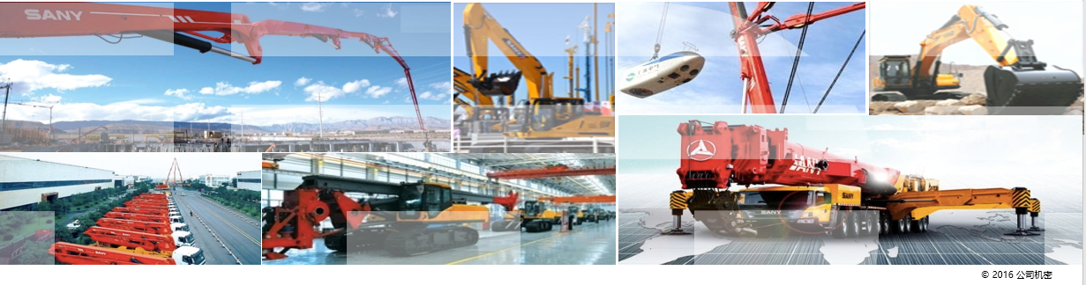
SCM2.0生产计划模块培训 2019年 7月10日

Slide 2

目录
1
生产计划管理概述
2
生产计划管理系统集成方案
3
生产计划业务管理方案
4
生产计划管理涉及主数据
5
MRP
6
SAP系统常用查询事务代码
Notes:
从以下六个方面介绍

Slide 3
1、生产计划管理概述
二
生产计划管理周期
一
生产计划
定义
三
生产计划
的目的
生产计划
六
生产计划
制定方式
四
生产计划的内容
五
生产计划的对象
3
Notes:
关于生产计划，需要从6个方面了解生产计划的概念，分别为

Slide 4
2、流程优化-总括（1/4）
生产计划的定义
在可用的资源条件下，企业在一定时间内，生产什么？生产多少？什么时间生产？
计划
预测
决策
＝
+
计划决策者需要对计划负责
4
Notes:
简单来说：生产计划就是决定到何时为止如何生产某种产品。生产计划不能由制造部门独自智能，虽然其名称为生产计划，但同时必须是营销部门容易销售的计划，是具有有效性的计划。计划是一种预测，不一定成为现实，所以预测的事情，要不要干，需要决策，所以说，要干计划做，要执行计划，必须有一个决策者决定要不干，要干，决策者就必须对计划负责。

Slide 5
2、流程优化-总括（1/4）
生产计划的管理周期
在制定生产计划方面切不可忘记“管理周期” 。“管理周期”指的是“PLAN DO SEE PLAN”这一连续流程。与项目管理的PDCA类似。
PLAN
DO
SEE
SEE最为
重要
5
Notes:
PLAN，制定生产计划，DO制造部门、销售部门主管执行计划，SEE实施计划，SEE最为重要的。通常的计划一般都是在过去的延长线上制定的，当先前的计划与实际实施情况之间出现差异时，就要对改部门进行修订并制修新的计划，计划也行一开始就会出现差错，拿就很难恢复到原点，因此最好能及时的修正。在生产计划中，销售部门和生产部门可能都存在着无法按计划推进的情况，对销售部门来说，也有可能出现没有按计划发展的情况，对制造来说，如果出现筹备方面的失误，也有可能出现不按计划发展的情况，所以，一旦出现问题，必须及时纠正错误。

Slide 6

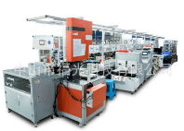
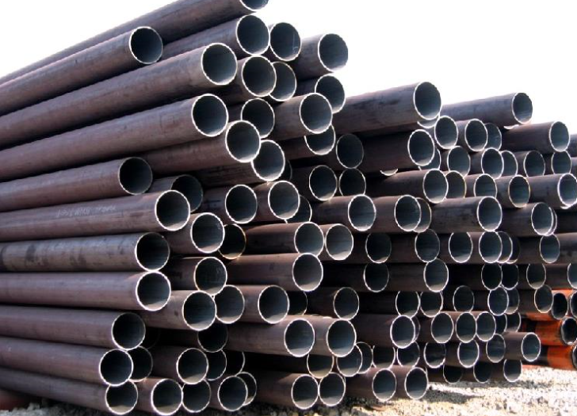
2、流程优化-总括（1/4）
生产计划的目的
生产计划的目的就最大是实现企业可利用资金的充分调配。
生产计划
应该怎样利用有限的资金制造产品
物料
人员
制造设备
6
Notes:
生产计划最大的目的就是实现企业可利用资金的充分调配。如果你有魔法，你第一件事就是想得到任何你想要的的东西，但是在现实世界里可不是这样的，在打算做任何事情之前，必须准备时间和充足的时间，一个企业的生产必须要取得利润，为了获得利润，必须要将生产出来的产品卖出去，如果没有已高于投入生产成本卖出去的话，生产资金就会不足，企业就会倒闭，所以为了防止倒闭，必须严格控制生产活动，已高于投入成本卖出出去，才能获得利润，而担负着这个重大责任的就是生产计划。在生产过程中，需要投入物料采购，设备准备，制造和研发人员的准备，所有这些都需要通过生产计划将这些对象组合起来进行高效率的生产。

Slide 7
2、流程优化-总括（1/4）
生产计划的内容
一、生产步骤；二、生产时间；三、生产资源分配。
生产步骤
如何生产？
生产时间
按照什么时间生产？
生产资源分配
采用何种设备和人员生产？
制定生产计划的时候，必须考虑到以上三项内容
7
Notes:
生产步骤试制按照什么顺序生产，明确利用那些材料和两件，委托那些外包公司或哪些设备生产。因为生产步骤是在产品的设计阶段就决定了，所以在制定计划的时候就已经明确了。
生产时间就是依照什么时间实施生产步骤，生产活动并不是瞬间结束的，每道工序都需要有其一定的时间，为了在交货期前将产品生产完成，除了明确各道工序的时间，还需要明确整体的时间。
生产资源分配，在生产过程中，如果生产所使用的设备没有档期，或者生产人员不足，就无法进行生产，所以，需要对各个产品生产所需要的设备和人员进行合理的分配。如果这些不足，需要寻找新的生产资源。

Slide 8
2、流程优化-总括（1/4）
生产计划的对象
生产计划的调控对象包括：生产数量、交货期、库存、资源、成本价、利润、资金（现金）等。
1
生产数量： 制造多少产品的量化数值。
2
交 货 期： 决定了产品的数量之后，就要决定产品的生产期限。
3
库 存： 生产计划需要确定必要的库存数量。
4
利 润： 从销售额中减去成本后的所得金额。
5
资 金： 在进行生产活动过程中所必须的钱。
6
制造成本： 为生产产品所花费的成本的总金额。
8
Notes:
生产计划的调控对象包括：生产数量、交货期、库存、资源、成本价、利润、资金（现金）等。除此之外还需要有生产资源。

Slide 9
2、流程优化-总括（1/4）
生产计划制定方式
出货
生产
物料准备
设计
库存生产
MTS
订货
库存地
按单生产
MTO
订货
按单设计
ETO
订货
订货
组装生产
ATO
库存地
9
Notes:
按单设计（Engineer To Order，ETO）
在这种生产类型下，一种产品在很大程度上是按照某一特定客户的要求来设计的，所以说支持客户化的设计是该生产流程的重要功能和组成部分。因为绝大多数产品都是为特定客户度身定制，所以这些产品有可能只生产一次。在这种生产类型中，产品的生产批量较小，但是设计工作和最终产品往往非常复杂。在生产过程中，每一项工作都要特殊处理，因为每项工作都可能有不一样的操作，不一样的费用，需要不同的人员来完成。当然，除了特殊该产品专用材料之外也有一些与其它产品共享的原材料。
按单生产（Make To Order，MTO）
按单生产，就是根据顾客的订单原先的设计制造顾客所需的产品，而生产计划则是依据所收到订单中所指定的产品BOM规划生产排程及购买原料，可以完全依据顾客的特殊要求制造其所需产品，且可将存货降至最低。
按单装配（Assemble To Order，ATO）
在这种生产类型中，客户对零部件或产品的某些配置给出要求，生产商根据客户的要求提供为客户定制的产品。所以，生产商必须保持一定数量的零部件的库存，以便当客户定单到来时，可以迅速按定单装配出产品并发送给客户。为此，需要运用某些类型的配置系统，以便迅速获取并处理定单数据信息，然后按照客户需求组织产品的生产装配来满足客户需要。生产企业必须备有不同部件并准备好多个柔性的组装车间，以便在最短的时间内组装出种类众多的产品。
库存生产（Make To Stock，MTS）
在按库存生产策略的类型中，客户基本上对最终产品规格的确定没有什么建议或要求，他们的投入很少。生产商生产的产品并不是为任何特定客户定制的。但是，按库存生产时的产品批量又不像典型的重复生产那么大。通常，这类产品可能属于大众化的市售通用规格的消费商品，也可能是企业的自有品牌产品；它随着市场的需求并参考本身的库存存量来决定是否要安排生产计划

Slide 10
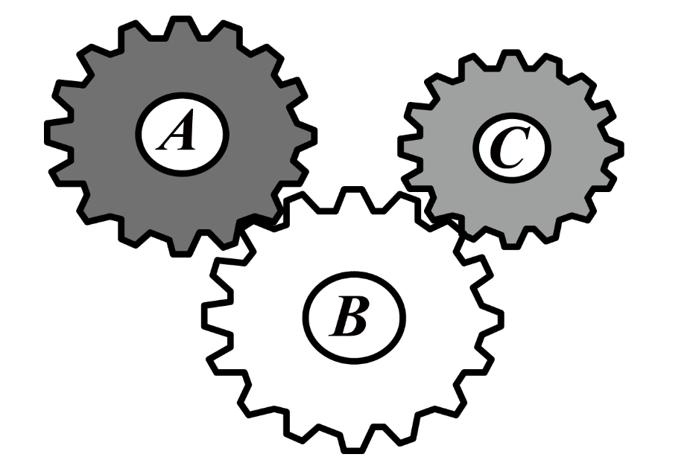
2、流程优化-总括（1/4）
物流也是生产计划的对象
生产
销售
物流
10

Slide 11
目录
1
生产计划管理概述
2
生产计划管理系统集成方案
3
生产计划管理方案
4
生产计划管理涉及主数据
5
MRP
6
SAP系统常用查询事务代码
Notes:
以上介绍的是关于生产计划的概念，搞清楚什么是生产计划后，再了解SCM2.0生产计划管理系统集成方案

Slide 12
2、生产计划管理系统集成方案-SCM推广与优化系统集成架构
研发与数据
系统清单
PLM
MDM
IBP
1. ERP6.0
2. ERP5.0
3. PLM(产品数据管理系统)
4. MDM(编码管理系统)
5. IBP(集成BOM管理平台)
6. CRM(客户关系管理系统)
7. GCP(全球客户门户)
8. 31TRUCK(卡车应用平台)
9. 代理商ERP
10. APS(高级计划排程系统)
11. IMES(制造执行系统)
12. DNC(程序上传加工系统)
13. DIP(数字化集中下料平台)
14. NMMS(辅料管理系统)
15. NMAM（物资出门系统)
16. WMS(仓储管理系统)
17. 安吉WMS系统
18. BCP(条码管理系统)
19. ASRS(泵送立库系统)
20.地磅系统
21. GSP(供应商门户)
22. S_CMS(关务系统)
23. BSMIS(泵送管理信息系统)
24. MPCB(预算管理系统)
25.NEWEMS(费用管理系统)
26.CBS(招商银行网银)
27.MOP(存货分析系统)
28.AP平台（应付自动化）
29.FMS(财务管理系统)
30. PO(集成总线)
31. ESB(企业服务总线)
32. BW/BO(决策报表)
33. 集团BW系统
34. BPM(工作流平台)
35.NEWOA(新OA办公系统)
36. PORTAL(企业内部门户)
营销与服务
CRM
GCP
APS
ERP5.0
GSP
商务采购
ERP6.0
31TRUCK
销售管理
SD
数据管理
MM
S_CMS
采购管理
代理商ERP
BSMIS
PP
QM
FI/CO
制造物流
生产物流
财务/成本
财务管理
IMES
DNC
MPCB
DIP
NMMS
NEWEMS
NMAM
BCP
CBS
WMS
安吉WMS
MOP
ASRS
地磅
AP平台
FMS
PO
ESB
基础平台
BO/BW/集团BW
BPM
NEWOA
PORTAL
12
Notes:
共计以ERP为核心的有36套系统，本期新增19套系统。研发和数据相关的PLM、MDM、IBP系统；与生产计划相关的系统有PLM、IBP、CRM、APS，ERP6.0、DIP

Slide 13

2、生产计划管理系统集成方案-系统集成方案
APS
CRM
DIP/SigmaNest/MUPS
销售预测
销售订单
销售预测
转储需求
ERP6.0
下料总需求
销售订单
转储需求
MRP
下料总需求
月度计划
周度计划
信息参考
余料利用
物料主数据
BOM
销售订单
计划订单
生产订单
下料计划
套料计算
排产
引擎
基础数据
计划订单
下料计划
IMES
生产订单
下料计划
生产订单
未来计划组相关的系统集成主要涉及ERP、APS、CRM、DIP、MES这5个系统
Notes:
CRM将6个月的月度计划以及6周的周度计划传给APS,形成6个月的中期计划和6周的短期计划，如果是按库存生产，下一步进行日滚动排产。有C类B类销售订单排产，将销售订单传输到APS，与周度计划匹配，匹配之后，再进行日滚动排产，在日滚动排产过程中对基础数据，物料主数据、BOM数据等进行检查，物料是否有价格，是否有BOM和工艺数据。最后形成计划订单，再发布生产订单到SAP系统，同时SAP系统将生产订单推送至IMES系统，从APS到ERP下达的是主生产计划，主生产计划本身不参与MRP运行，在ERP系统只对主生产计划的下层物料进行MRP，通过运行MRP，运行出下料计划和外协计划，下料计划到DIP、sigmanest、MUPS下料。

Slide 14
2、生产计划管理系统集成方案-系统集成框架
APS
ERP6.0
物料主数据
物料主数据
业务场景1：
读取生产主数据
物料BOM
物料BOM
PO
特性
物料BOM
产品层次
物料BOM
销售订单
销售订单
业务场景2：
读取主机需求信息
及组件供需信息
客户独立需求
PO
客户独立需求
物料供需信息
物料供需信息
Notes:
PO是集团集成总线，

Slide 15
2、生产计划管理系统集成方案-系统集成框架
APS
ERP6.0
业务场景3：
维护订单数据
计划订单
计划订单
PO
生产订单
生产订单
业务场景4：
排产结果反馈
订单交期反馈
订单交期反馈
整机上线顺序
PO
整机上线顺序
CRM
业务场景5：
销售计划同步
销售计划
PO
销售计划

Slide 16
目录
1
生产计划管理概述
2
生产计划管理系统集成方案
3
生产计划管理方案
4
生产计划管理涉及主数据
5
MRP
6
SAP系统常用查询事务代码

Slide 17
3、生产计划管理方案-了解销售预测、S&OP、主生产计划
1.销售预测
2.S&OP
3.主生产计划MPS
1.高层会议计划
2.决议出备选方案
3.利弊分析
第五步
S&OP会议
1.产能约束
2.更新预测规划表
3.校准建议
第四步
S&OP预备会议
1.管理预测、规划
2.需求综合统计表
3.校准建议
决策
运营计划
第三步
供应规划
1.统计预测
2.区域销售工作表
3.统计销售订单
第二步
需求规划
第一步
整理月度报表
月末
Notes:
了解三个概念，
销售预测：
SOP会
主生产计划

Slide 18
3、生产计划管理方案-计划体系结构
计划体系分为三个层级：6个月月度滚动中期计划、4+1+1周周度滚动短期计划、3+1日滚动计划（提前3天锁定1天）
月
1月
2月
3月
4月
5月
6月
销售计划 （到月）
中期计划/ S&OP计划 （到月）
月度零部件需求计划 （MRP分解）
长周期采购计划
-进口件采购计划
-中期件供应商备货计划
主机公司
关联公司
营销入库：4+1+1
需求传递
主机上线：3+1+1
周
1周
2周
3周
4周
5周
6周
周
1周
2周
3周
4周
5周
计划调整评审
主机公司分解计划
备货计划
-中、短期物料采购计划
-较短期物料供应商备货计划
-自制零部件生产计划
日滚动
日滚动计划
零部件交付
送货计划
日滚动计划排定之后不允许修改，如果需要修改，需要经过事业部总经理审批
产业链到主机厂的配送分为两类，一种是依据主机厂的日滚动计划（物流周期短，配送频繁），另外一种是依据主机厂的周计划（物流周期长，每周配送次数少，例如从中兴到重装）
提前3天 锁定1天
Notes:
计划体系分为三个层级，6个月的中期计划，6周的周度短期计划和3+1日滚动计划，营销部门给出提前一个月提供未来6个月的销售计划，和未来6周的销售计划，经sop会议评审之后，sop会议每周一次，所以周计划在6个月之内都是滚动的，经过评审之后，最终形成公司的运行计划，指导原材料和零部件采购及生产。对于主机公司来说，6周包括当周和未来五周，在本周计划是稳定，本周导入未来五周的计划，
每个月的25号事业部总经理sop会议，确定下一个月和未来五个月的生产计划
总经办计划、制造、营销、商务、产业链公司确定未来6周的生产计划，每周二导入未来6周计划
锁定四周，一周调整，一周预测
每周二滚动一次

Slide 19
3、生产计划管理方案-主机公司和产业链公司之间计划传递
通过MRP集成，在需求工厂和供应工厂之间准确、实时传递需求
产业链工厂A
方案结论
主机厂X
销售预测
高级排产
MRP
采购申请
工厂间需求传递通过MRP集成，以转储申请/转储订单的形式来实现；
以转储订单替代采购订单+销售订单的模式，减少单据数量；
冲销逻辑
销售订单
计划订单
转储申请
需求
计划
主机厂Y
销售预测
高级排产
MRP
采购申请
业务提升
冲销逻辑
执行
通过MRP集成方式，以转储申请/转储订单传递需求，实现需求的自动传递；
各主机厂/服务部需求传递到供应工厂后，由系统自动汇总，无需手工处理，提高工作效率，减少出错概率；
需求变化可实时传递到产业链工厂，提高业务时效性；
销售订单
计划订单
转储申请
需求
服务部Z
销售预测
MRP
采购申请
交付
冲销逻辑
销售订单
转储申请
需求
Notes:
主机工厂以转储申请和转储订单的形式传递给产业链公司，产业链公司依据转储单通过MRP产生自己公司的采购计划和生产计划，采购收货入库，生产入库后，对主机公司的采购订单发货。

Slide 20
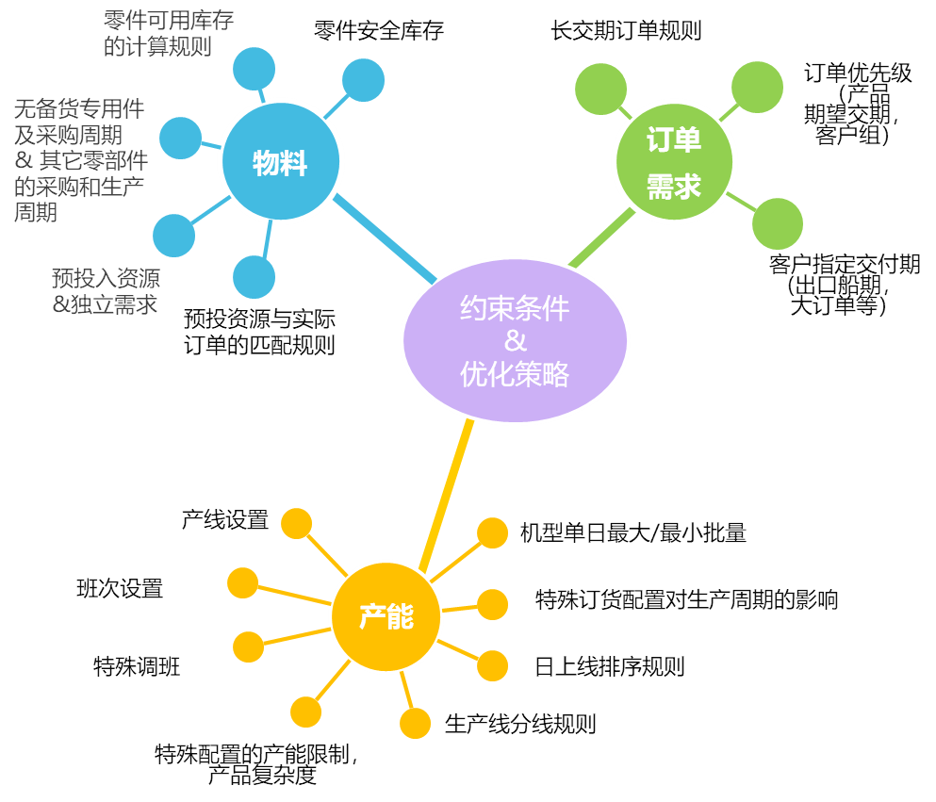
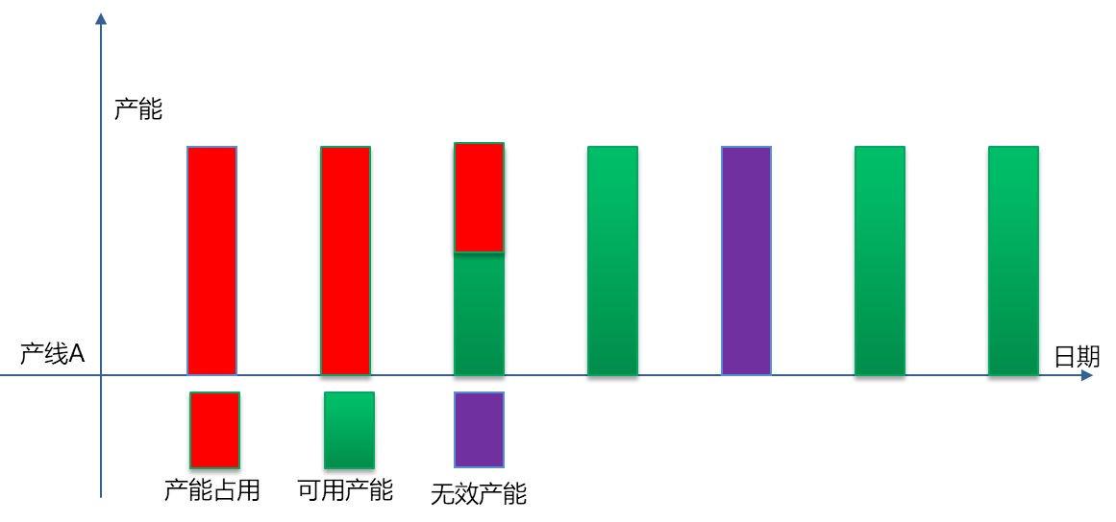
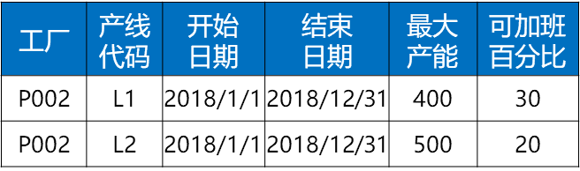
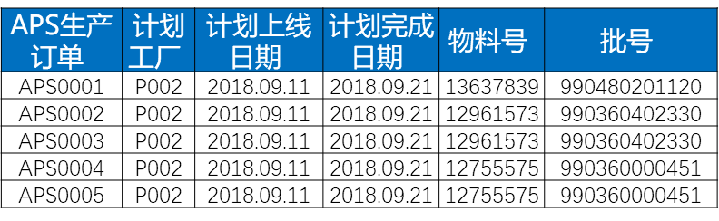
3、生产计划管理方案-提升点
通过APS(高级计划排程系统)，辅助计划员排产，有助于快速反馈交期
月度/周度计划
日滚动计划
计划传递
计划模拟
批号生成
计划生成
销售订单排产
分线
排序
机号生成
订单发布
输出
示例：产线配置表
示例：可用产能信息
示例：日滚动计划
APS相关基础数据
物料主数据、BOM等主数据
工厂日历、产线基础数据、分线规则、排序规则等一系列配置数据
方案结论
业务提升
应用APS系统辅助计划员进行生产排产；
可基于排产结果反馈交期；
通过APS，提前设置好产线产能，分线规则、订单优先级等计划相关参数，系统排产时读取以上参数，可提高计划精度；
排产时，考虑工厂日历、已排订单等影响可用产能的因素，可提高计划效率；
Notes:
无效产能，是指僵尸生产线，不能安排生产的生产线

Slide 21
3、生产计划管理方案-提升点
MRP运行及例外信息评估
现状
未来
方案结论
生产计划员
生产计划员
合并采购计划员与物流工程师岗位为物料计划员，根据MRP控制者进行任务分工；
生产计划
生产计划
采购计划员
excel中计算
物
料
计
划
员
MRP运行
物料计划员职责
外购件
OA计划审批
MRP结果评估
负责MRP计划的评估、采购订单发布与跟踪到货情况；
负责计划参数的维护与收集；
负责与供应商沟通交期应答；
负责对计划与采购库存进行平衡，协调主生产计划调整
创建采购申请
转采购订单
采购执行
物流工程师
转采购订单
业务提升
供应商
采购执行
交期确认与送货
通过MRP方式运行采购计划，减少计划员线下计算采购计划的工作量
避免因主机计划调整、新增导致的采购需求的遗漏
供应商
交期确认与送货

Slide 22
3、生产计划管理方案-提升点
生产计划、采购计划结合供应商的反馈确认信息进行及时有效的调整，从而提高计划的稳定性和可执行性，减少缺件情况的发生
营销
总经办/综合管理部
商务
供应商
物流
生产执行
产销平衡会议
物料保供
情况反馈
收集整理
确认信息
缺件预警关键节点
1.6周预排计划发布后，进行物料缺件检查
2.特殊配置销售订单模拟排产时，对特配零部件进行缺件检查
3.五日上线计划缺件检查
4.采购执行情况跟踪检查，减少执行过程中异常导致缺件
5.预测计划缺件预警
6.物流配送欠品单
7.生产执行缺件提报
GSP
预测计划
评估确认
5
ERP
MRP
运行
CRM
APS
1
ERP
1
ERP
GSP
4
月度销售计划
周度销售计划
月度生产计划
周度生产计划
MRP评估
采购订单
采购订单
交期确认
APS
模拟排产
ATP
2
CRM
销售订单
APS
主生产计划
APS
3
GSP
GSP
4
日滚动计划
日供、直供物料需求
交货确认
业务提升
GSP
跟催处理未确认需求
建立七级预警体系，优化规范缺件管理流程，明确了缺件信息的产生与传递，包括：计划评估的缺件、采购执行的缺件、生产执行的缺件，缺件信息通过系统集成平台及时反馈给相关方，尽量减少缺件发生；
明确了缺件分析与处理过程中涉及的岗位及职责，避免相互推诿；
ERP
打印拣配单
供应商发货确认
跟催欠品单物料
ERP
6
生成欠品单
MES
7
生产过程
物料报缺

Slide 23
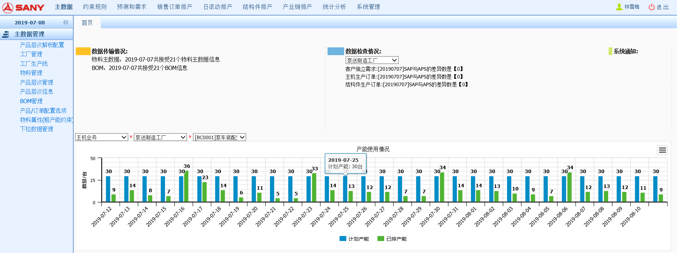
3、生产计划管理方案-APS高级排程系统
Notes:
APS的概念，优点，缺点

Slide 24
3、生产计划管理方案-销售订单优先级
订单优先级规则
订单交期
>
订单主体
>
客户类型
>
销售区域
>
计划内外
1
2
3
4
5
有明确交期
终端客户
钻石客户
国际订单
计划内订单
1
1
1
1
1
无明确交期
其他事业部
金卡客户
国内订单
计划外订单
2
2
2
2
2
3
代理商补货
3
银卡客户
4
主机厂补货
4
普通客户
订单类别优先级
订单交期>订单主体>客户类型>销售区域>计划内外
子类别内优先级：
有明确交期>无明确交期；
终端客户>其他事业部>代理商补货>主机厂补货
客户订单中，钻石客户>金卡客户>银卡客户>普通客户；
从销售区域看，国际订单优于国内订单；
同样条件下，计划内订单的优先排产，计划外的延迟排产；
无法通过以上规则排定时可以通过周度S&OP会议或领导决策来排定优先级；
订单规则首先按照订单类别进行排列，在相同的订单类别下，再结合子类别进行优先级分类。
Notes:
APS的概念，优点，缺点

Slide 25
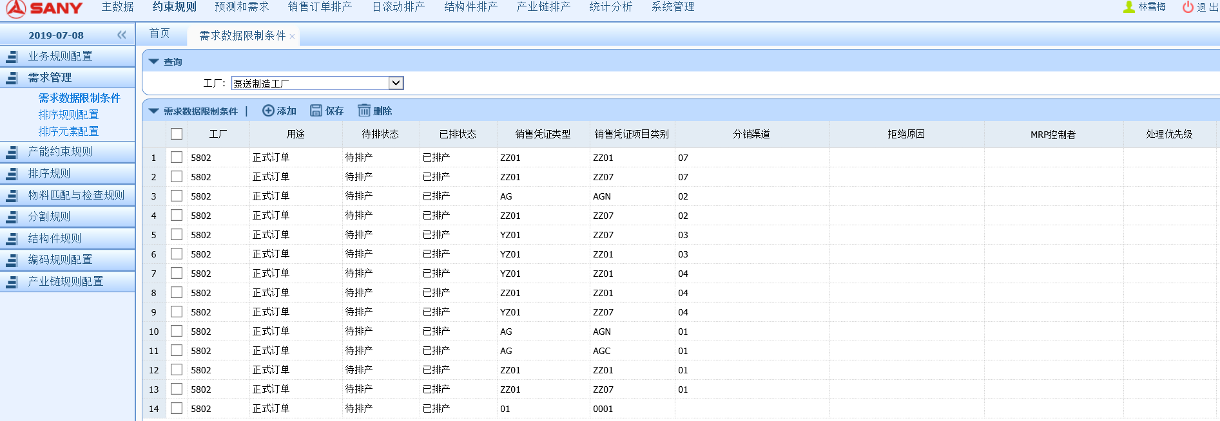
3、生产计划管理方案-APS配置
Notes:
与SAP配置一样

Slide 26
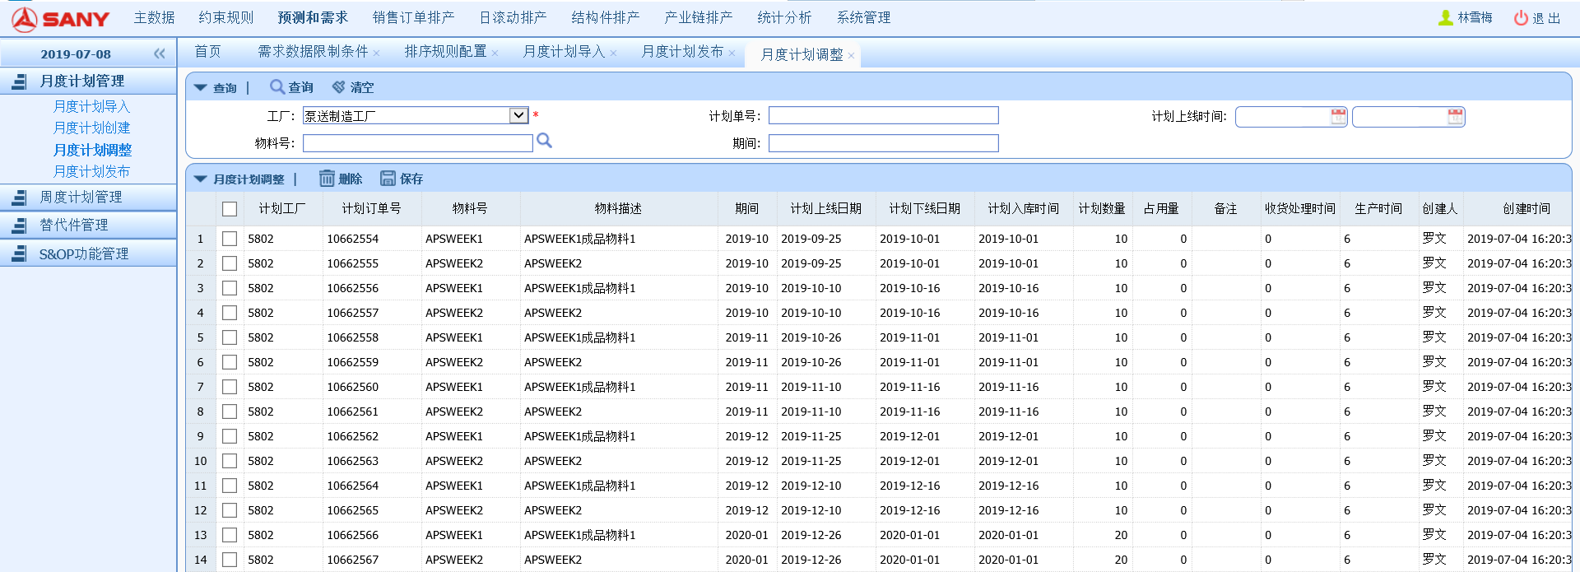
3、生产计划管理方案-销售和预测\月度计划管理
Notes:
月度计划与CRM的衔接点，占有量？

Slide 27
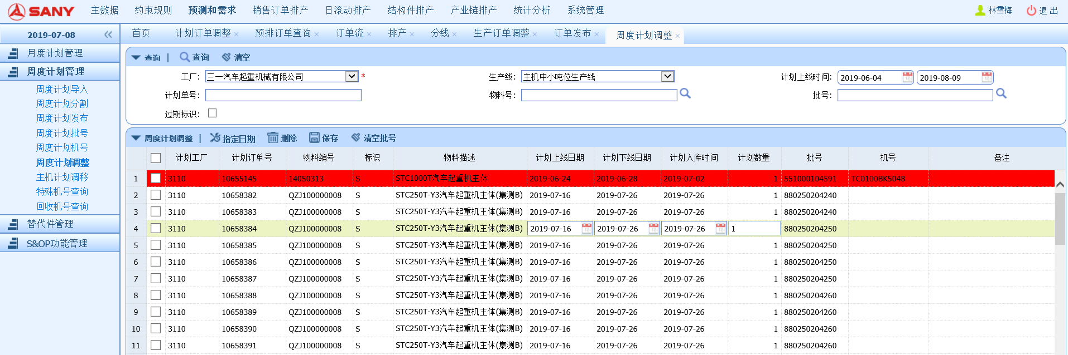
3、生产计划管理方案-销售和预测\周度计划管理

Slide 28
3、生产计划管理方案-APS系统A类、B类、C类订单排产方式
特殊计划需求功能由代理商提报到事业部，事业部导出后线下传递到总经办，经SOP会议确定后在SAP下计划独立需求
计划-订单整体流程解决方案
营销
总经办
计划
CRM
SAP
SAP
特殊配置计划提报
导出传递
线下SOP确认
计划独立需求
采购申请
计划
APS
APS
SAP
月度主机计划提报
月度主机计划提报
月度主机计划录入
计划生成
计划订单
替代
APS
APS
SAP
SAP
周度主机计划提报
周度主机计划录入
计划生成分解到天
计划订单
A类
生产订单
CRM/SAP
APS
SAP
B/C类
销售订单
销售订单
是否改制
否
订单匹配计划对象
B/C类
生产订单
订单
是
SAP
改制生产订单
CRM/SAP
A类
销售订单
销售订单
交付
Notes:
10200848

Slide 29
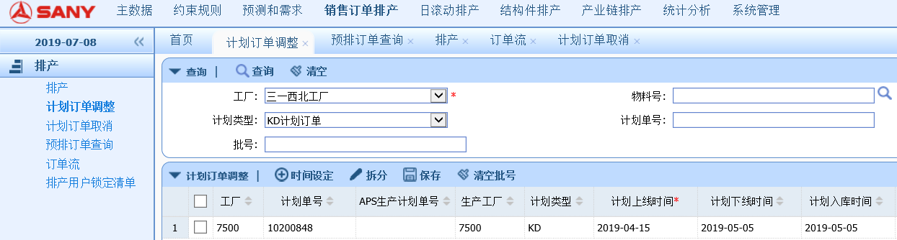
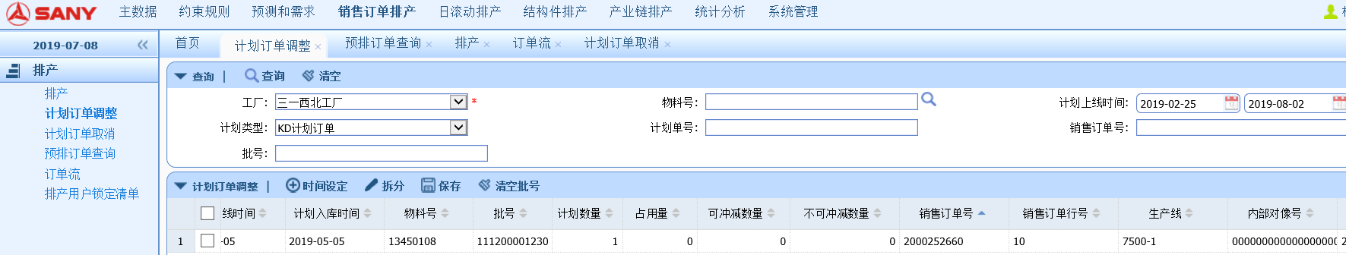
3、生产计划管理方案-销售订单排产
Notes:
10200848

Slide 30
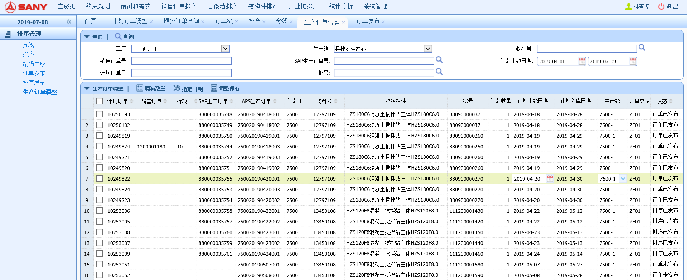
3、生产计划管理方案-日滚动排产
Notes:
10200848

Slide 31
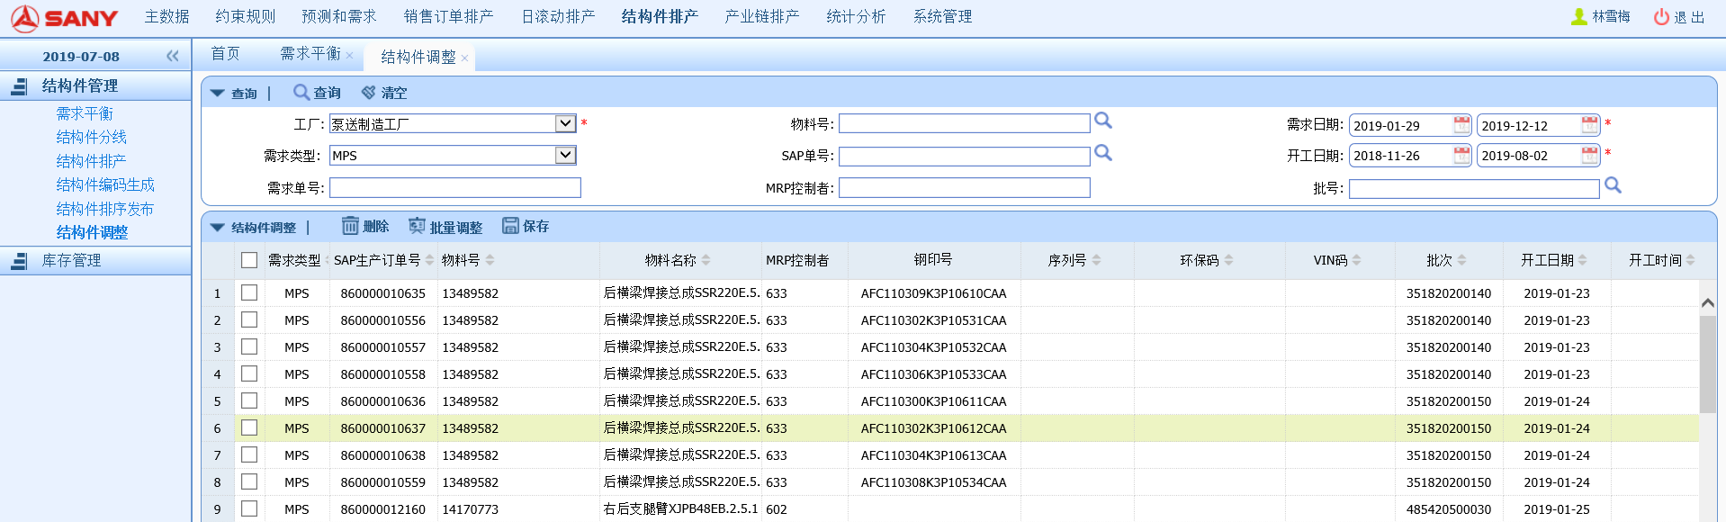
3、生产计划管理方案-结构件排产
Notes:
10200848

Slide 32
3、生产计划管理方案-结构件排产
Notes:
10200848

Slide 33
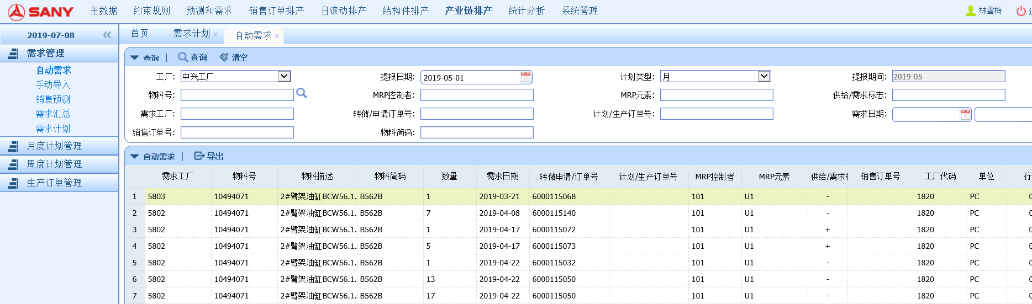
3、生产计划管理方案-产业链排产
Notes:
10200848

Slide 34
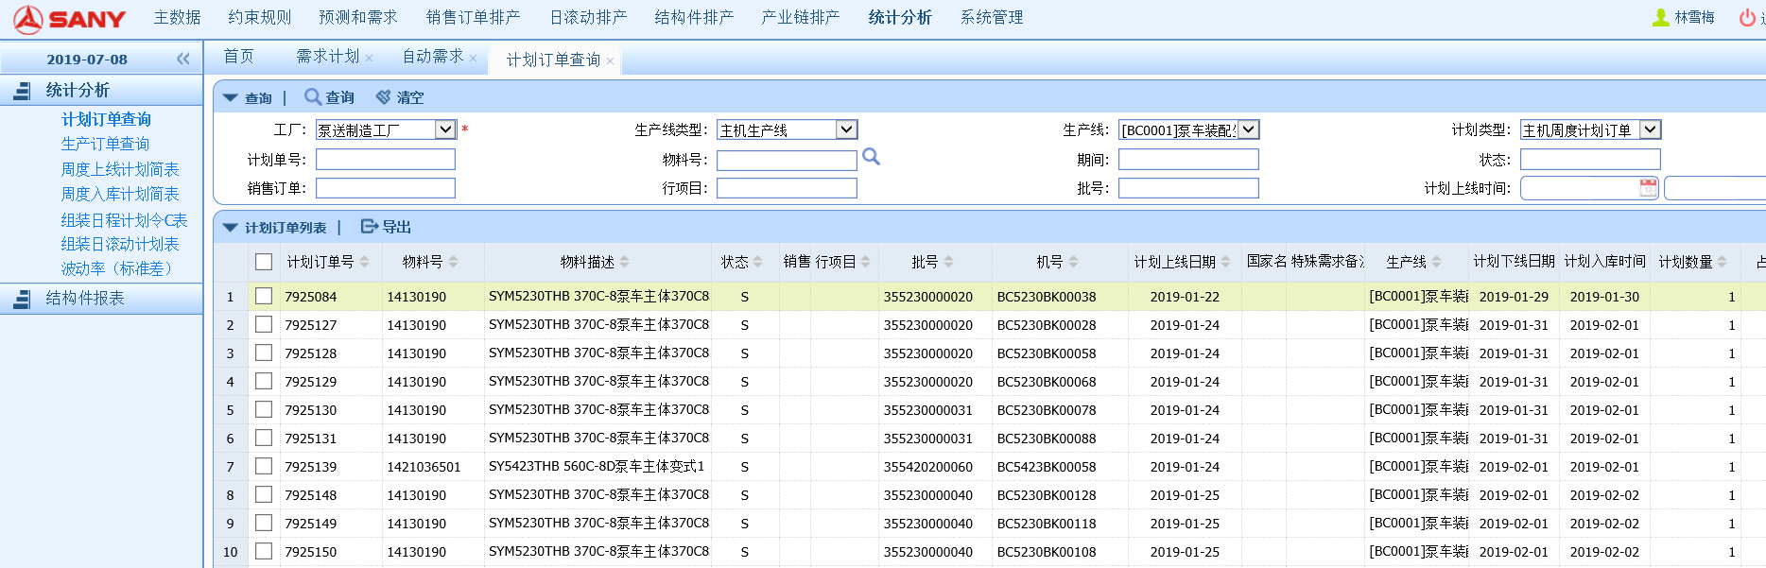
3、生产计划管理方案-统计分析
Notes:
10200848

Slide 35
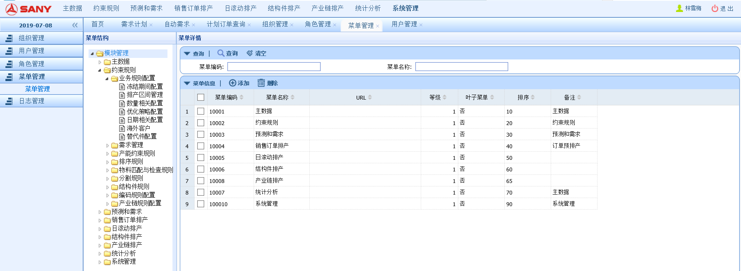
3、生产计划管理方案-系统管理
Notes:
10200848

Slide 36
目录
1
生产计划管理概述
2
生产计划管理涉及信息系统
3
生产计划管理方案
4
生产计划管理涉及主数据
5
MRP
6
SAP系统常用查询事务代码

Slide 37
生产计划管理主数据
1
BOM（物料清单）
2
工艺路线
3
工作中心
4
物料主数据
5
组织架构

Slide 38
物料主数据
在物料主数据中以如下两种形式之一记录信息
PD = MRP
控制
M0 = MPS
控制
ND =
无计划
VB =
再订货点

Slide 39
物料主数据-与生产相关
物料
PP生产相关视图
MRP 1
MRP 2
MRP 3
MRP 4
工作计划
只有自制件才需要维护

Slide 40
物料主数据-MRP视图
字段示例：
l
获取类型
l
MRP
控制者
l
内部自制时间
物料
物料
l
MRP
类型
MRP
MRP
l
批量规则
l
计划边际码

Slide 41
物料主数据-关键数据MRP1视图
MRP 类型: 确定计划物料计划过程的代码，决定物料是否计划及怎样执行
MPS 项目: M0, MRP 项目: PD
MRP控制者：物料需求计划责任人，在SAP中作为关键字段为生产计划进
行分析和统计
批量类型：决定单个订单批量大小及为批量管理提供控制
EX: 直接按批订货量
FX: 固定批量
WB: 周批量
……

Slide 42
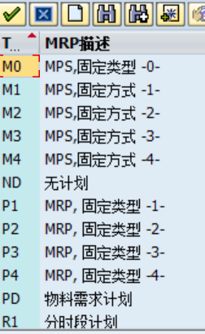
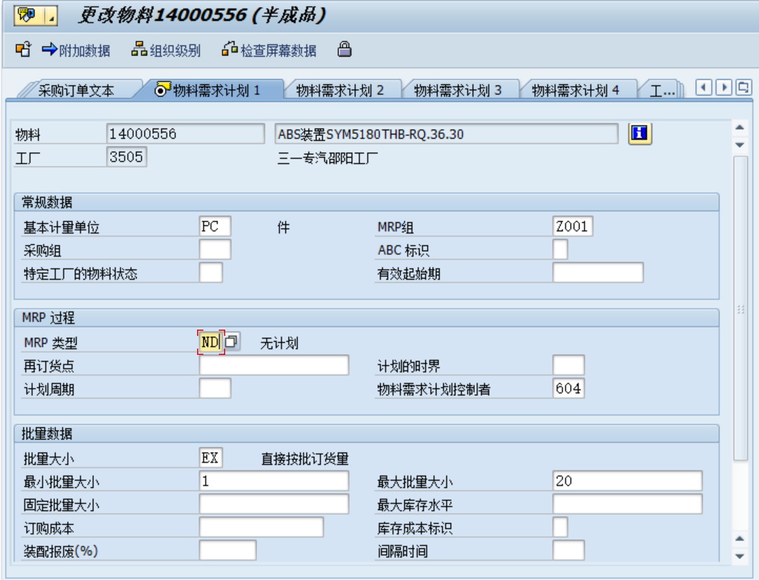
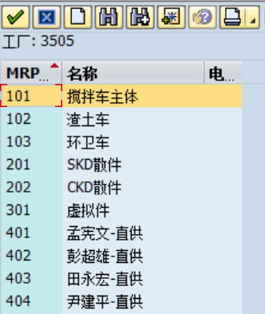
物料主数据-MRP1视图关键字段位置
Notes:
MRP类型
MRP控制者，计划员的的分工情况，MRP控制者评估MRP结构，并且及时将计划订单转采购订单和生产订单。
批量大小，

Slide 43
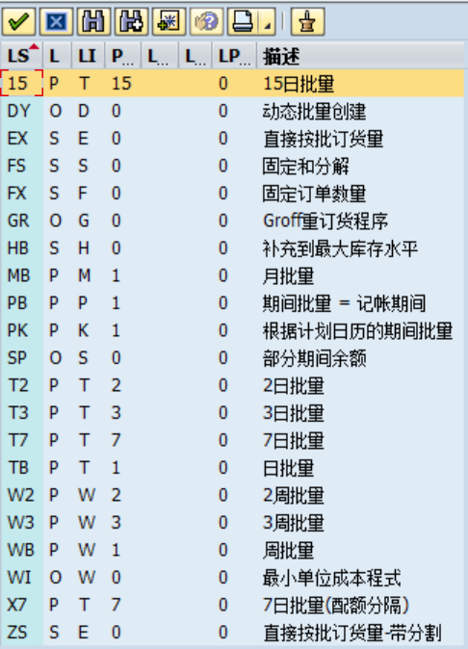
物料主数据-MRP1视图关键字段位置
Notes:
15天3天2天7天汇总，汇总到需求的第一天
周批量，汇总到第一周的第一天

Slide 44
物料主数据-关键数据MRP2
获取类型:物料的获取方式， 决定物料是自制还是外购
E：自制生产
F：采购
X: 两种采购类型
特殊采购类型：识别特别的计划可能作为内部的制造或外部的采购规则，
如虚拟件(50),库存转储(40), 跨工厂领料(70)
自制生产时间：生产经济批量所需的工作日，可用于生产排程
计划交货时间：外购物料的采购提前期，以工作日计算
收货处理时间：接收物料到转入合格仓库的工作日
计划边际码: 系统进行生产排程的一个缓冲参数，如生产前后缓冲时间

Slide 45
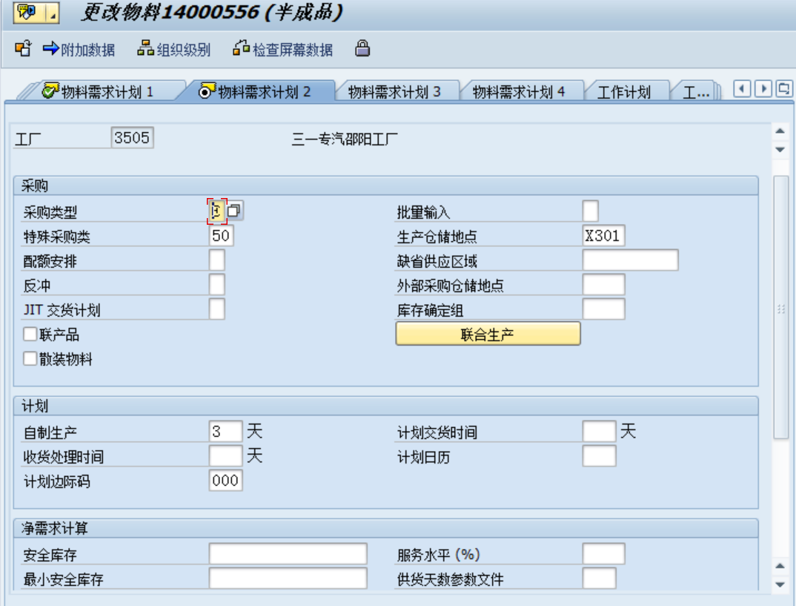
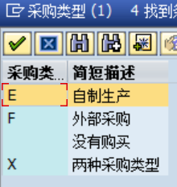
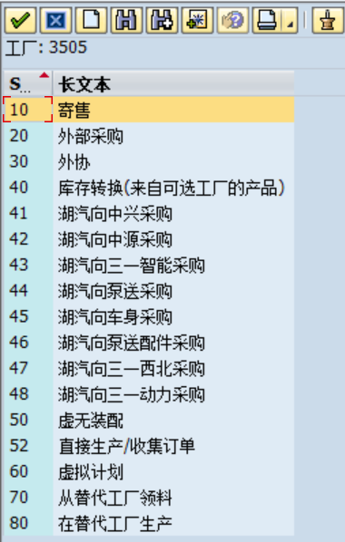
物料主数据-MRP2视图关键字段位置

Slide 46
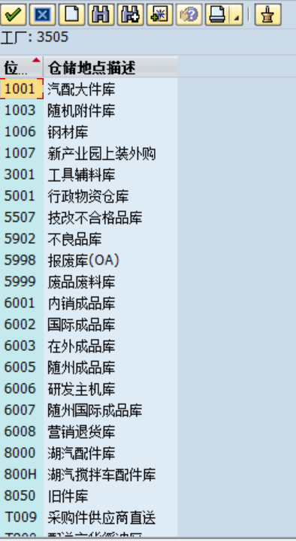
物料主数据-MRP2视图关键字段位置
Notes:
安全库存是为了防止物料短缺。

Slide 47
物料主数据-关键数据MRP3视图
策略组: 决定物料在整个计划体系中运作模式
10: 按库存生产
20: 按订单生产
40: 具有最终装配
70: 在组装层级进行计划
消耗模式：销售订单冲销计划独立需求的逻辑模式
可用性检查: 决定物料检查规则
Notes:
10.不需要有计划独立需求，按库存生产，不管有没有订单都生产，当订单来的时候，直接对订单发货
20. 按订单生产，有订单才生产，没订单不生产
40.按库存生产，属于MTS的一种，需要有计划独立需求，根据计划安排生产，生产完成后入库，创建销售订单的时候，冲销独立需求。
70.需要和综合MRP一起用，70加1，产成品生产完成入库的时候，冲减独立需求。

Slide 48
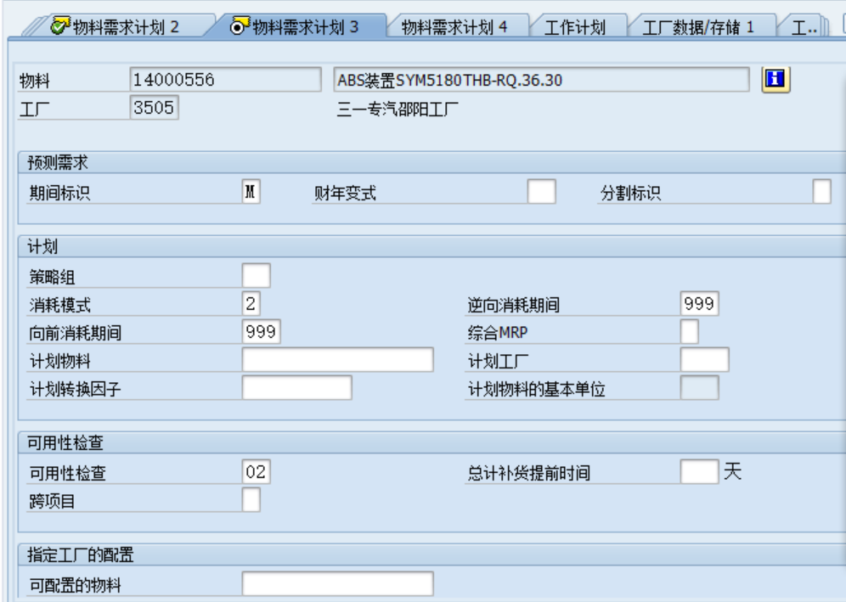
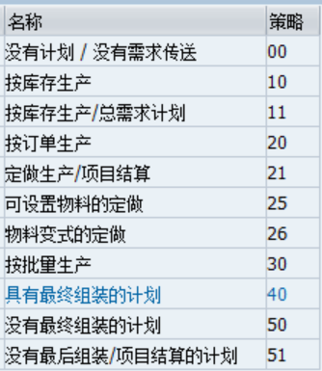
物料主数据-MRP3视图关键字段位置

Slide 49
物料主数据-关键数据MRP4视图
独立/集中: 指定非独立需求的需求标识，决定物料作为BOM组件时在MRP
过程中产生的计划方式
1: 独立需求
2: 集中需求

Slide 50
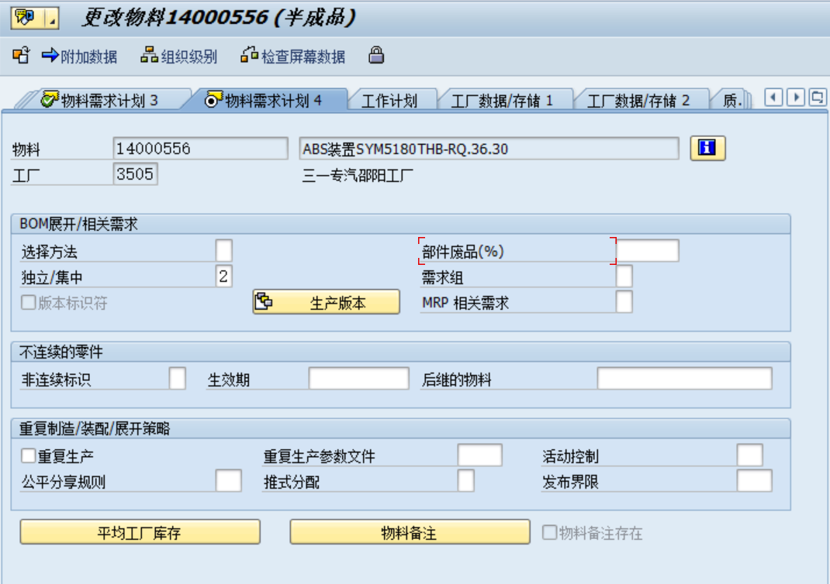
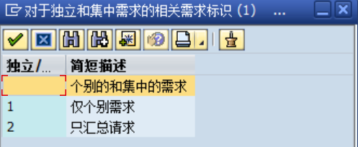
物料主数据-MRP4视图关键字段位置

Slide 51
物料主数据MRP工作计划视图
字段示例：
l
生产调度员：指定生产调度人员及作生产计划统计
关键字段
l
生产计划参数文件：决定订单类型及订单处理方式
等生产参数文件
l
批量相关的内部生产时间
物料
物料
l
交货容差
工作计划
工作计划

Slide 52
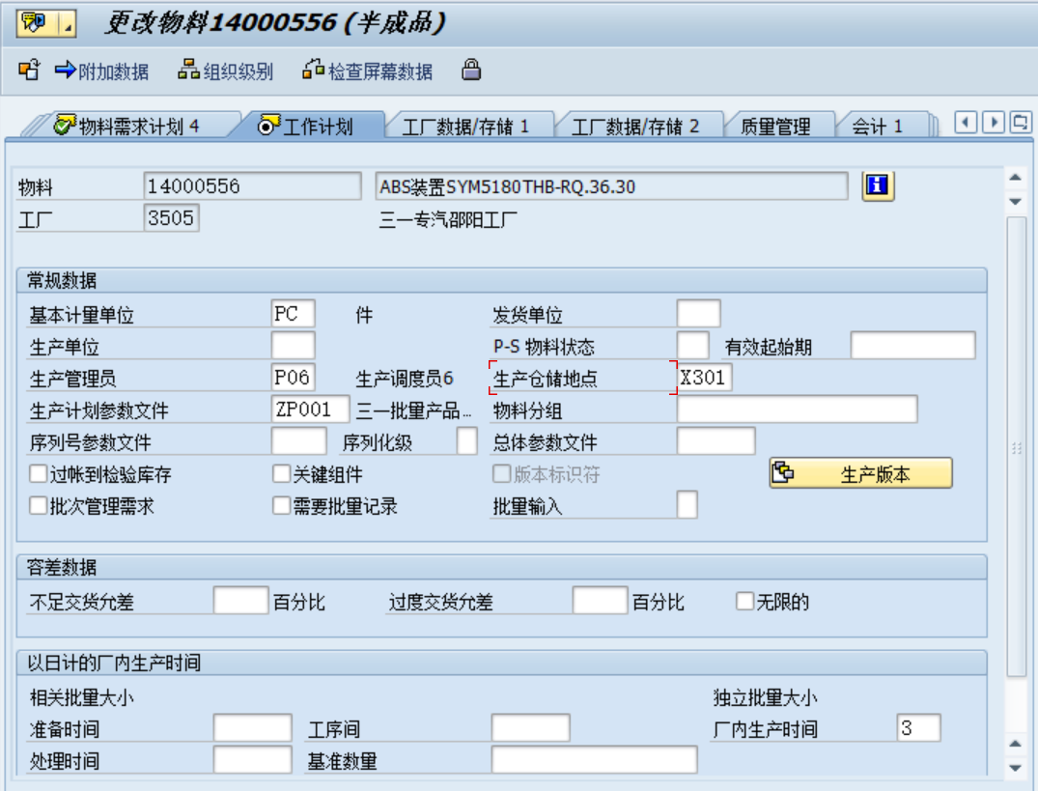
物料主数据-工作计划视图

Slide 53
目录
1
生产计划管理概述
2
生产计划管理系统集成方案
3
生产计划管理方案
4
涉及的主数据
5
MRP
6
SAP系统常用查询事务代码

Slide 54
5、物料需求计划
1
MRP定义
2
MRP前提
3
MRP原理
4
MRP意义
5
MRP局限性
6
运行MRP
7
查询MRP结果

Slide 55
5、物料需求计划-MRP概念
MRP定义
物资需求计划（Material Requirement Planning，MRP）即指根据产品结构各层次物品的从属和数量关系，以每个物品为计划对象，以完工时期为时间基准倒排计划，按提前期长短区别各个物品下达计划时间的先后顺序，是一种工业制造企业内物资计划管理模式。MRP是根据市场需求预测和顾客订单制定产品的生产计划，然后基于产品生成进度计划，组成产品的材料结构表和库存状况，通过计算机计算所需物料的需求量和需求时间，从而确定材料的加工进度和订货日程的一种实用技术。
Notes:
第一项数据是主生产计划，它指明在某一计划时间段内应生产出的各种产品和备件，它是物料需求计划制订的一个最重要的数据来源。
第二项数据是物料清单(BOM)，它指明了物料之间的结构关系，以及每种物料需求的数量，它是物料需求计划系统中最为基础的数据。
第三项数据是库存记录，它把每个物料品目的现有库存量和计划接受量的实际状态反映出来。
第四项数据是提前期，决定着每种物料何时开工、何时完工。

Slide 56
5、物料需求计划-MRP前提
MRP前提
1、主生产计划
2、物料清单（BOM）
3、库存记录
4、物料主数据字段维护
Notes:
第一项数据是主生产计划，它指明在某一计划时间段内应生产出的各种产品和备件，它是物料需求计划制订的一个最重要的数据来源。
第二项数据是物料清单(BOM)，它指明了物料之间的结构关系，以及每种物料需求的数量，它是物料需求计划系统中最为基础的数据。
第三项数据是库存记录，它把每个物料品目的现有库存量和计划接受量的实际状态反映出来。
第四项数据是提前期，决定着每种物料何时开工、何时完工。
应该说，这四项数据都是至关重要、缺一不可的。缺少其中任何一项或任何一项中的数据不完整，物料需求计划的制订都将是不准确的。因此，在制订物料需求计划之前，这四项数据都必须先完整地建立好，而且保证是绝对可靠的、可执行的数据。

Slide 57
5、物料需求计划-MRP原理
MRP原理
预测
合同
其他需求
预测准确
预测时间合理
MPS产品需求明确
需求
MPS
BOM准确
BOM稳定
工艺准确
物料主数据准确
库存准确
账实相符
正常出入库
物料准确
产品信息
MRP
库存信息
采购计划
生产计划
成品、半成品计划周期准确
长期订单清理
及时办理出入库
及时报工
原材料采购提前期准确
采购订单
生产订单

Slide 58
5、物料需求计划-运行MRP步骤
运行MRP步骤
根据市场预测和客户订单，正确编制可靠的生产计划和生产作业计划，在计划中规定生产的品种、规格、数量和交货日期，同时，生产计划必须是同现有生产能力相适应的计划。
正确编制产品结构图和各种物料、零件的用料明细表。
正确掌握各种物料和零件的实际库存量。
正确规定各种物料和零件的采购交货日期，以及订货周期和订购批量。
通过MRP逻辑运算确定各种物料和零件的总需要量以及实际需要量。
向采购部门发出采购通知单或向本企业生产车间发出生产指令。

Slide 59
5、物料需求计划-运行MRP步骤
MRP基本计算步骤
计算物料的毛需求量；
净需求量计算；
批量计算；
安全库存量；
下达计划订单。
Notes:
1.计算物料的毛需求量。即根据主生产计划、物料清单得到第一层级物料品目的毛需求量，再通过第一层级物料品目计算出下一层级物料品目的毛需求量，依次一直往下展开计算，直到最低层级原材料毛坯或采购件为止。
2.净需求量计算。即根据毛需求量、可用库存量、已分配量等计算出每种物料的净需求量。
3.批量计算。即由相关计划人员对物料生产作出批量策略决定，不管采用何种批量规则或不采用批量规则，净需求量计算后都应该表明有否批量要求。
4.安全库存量、废品率和损耗率等的计算。即由相关计划人员来规划是否要对每个物料的净需求量作这三项计算。
5.下达计划订单。即指通过以上计算后，根据提前期生成计划订单。物料需求计划所生成的计划订单，要通过能力资源平衡确认后，才能开始正式下达计划订单。
6.再一次计算。物料需求计划的再次生成大致有两种方式，第一种方式会对库存信息重新计算，同时覆盖原来计算的数据，生成的是全新的物料需求计划；第二种方式则只是在制定、生成物料需求计划的条件发生变化时，才相应地更新物料需求计划有关部分的记录。这两种生成方式都有实际应用的案例，至于选择哪一种要看企业实际的条件和状况。

Slide 60
5、物料需求计划-MRP意义
MRP意义
MRP执行产生采购计划，生产计划，系统计划代替人工计划，计划更细致更准确；
通过主计划驱动采购和生产，提前备货；
通过MRP运算生成计划订单，进行齐套性检查后转为生产订单，物资配套效率提升；
精准BOM，精准工艺路线。PLM下发PBOM，BOM管理精准，精细，更有效的指导生产与备料；
及时获得生产所需要的原材料和零部件，保证按时供应用户所需产品；
保证尽可能低的库存水平；
使各部门生产的零部件、外购件与装配的要求在时间和数量上精确衔接。
由于通过MRP进行计划，对物料主数据，BOM数据质量要求高，一旦出错或偏差，将导致计划错误，影响业务正常开展；比人工业务容错率低；
上线初期，需要反复进行MRP运算结果的验证，再开展业务；初期业务效率会有所降低；

Slide 61
5、物料需求计划-MRP局限性
MRP局限性
大量生产-多品种少量生产；
BOM物料清单表不能准确维持；
批量化生产以及采购周期的固定化导致库存量的增加；
无法实施重点管理；
处理时间长。

Slide 62
5、物料需求计划-运行MRP
MPS 运行
MPS主生产计划
根据中期产成品产销存和6周滚动入库计划，在APS排产后传输到SAP系统中创建计划需求（具体到天）
手工检查并修正运行结果
MRP 运行 (整个BOM展开)
MRP物料需求计划
运行MRP，系统生成自制半成品、产业链公司、原材料的物料需求计划。
齐尾计划生产模式，根据生产周期将计划需求转为生产订单并安排生产。
齐尾计划生产模式，根据生产周期将计划需求转为生产订单并安排生产。

Slide 63
5、物料需求计划-MPS-MRP比较
计划独立需求
仅存在于下一级：相关需求
泵
在本级上执行
MPS
泵
蜗壳
轮
轴
在本级上执行
MRP
坯料
垫圈
坯料
坯料
Notes:
MPS针对的是总装，MRP针对的是总装下的采购及零件。
1、MPS是MRP的直接目的,MPS体现的是净需求,MRP运算出来的作业计划和采购计划的目的就是完成MPS提出的任务,从而达到企业外部市场需求的目标。
2、MPS主要针对有独立需求计划而言,它是整个计划系统的调节器,在充分考虑企业粗能力和资源平衡的基础上平衡外部需求和企业供给能力.有些行业可以没有MPS,直接通过MRP来满足预测和订单的需要。
3、简单的说：MPS针对的是总装，MRP针对的是总装下的采购及零件。
4、如果从客户订单或预测过来的需求都需要计划部评估一下这个成品的交期和粗能力，在成品的评审没有完成之前下阶的材料都不允许产生相关需求，这个时候就对成品RUN MPS，当成品评审通过后再对它的一阶材料RUN MRP。有的公司直接RUM MRP，对成品一RUN MRP，它下面所有组件的相关需求都带出来了。这要看每个公司实际的情况而定。
5、MPS主要是控制那些对企业来说比较重要特别是那些高价值的半成品，这样在运行MPS后调整后，再运行MRP产生下面相关件的需求。
6、两者的运行原理相同
运行MPS的物料不能运行MRP，运行MRP的物料可以运行MPS。(看物料主数据中设置的MRP类型)
MPS一般对公司有重大利润的产品或者关键物资进行计划。一般先运行MPS，然后再对下一层的物料进行运行MRP 。
相同点：
功能相同、算法相同
不同点：
对象不同：MPS的对象是成品或关键部件，MRP的对象是物料

Slide 64
5、物料需求计划-MPS级物料主数据参数
MRP 类型: 确定计划物料计划过程的代码，决定物料是否计划及怎样执行
MPS 项目: M0, MRP 项目: PD
MRP控制者：物料需求计划责任人，在SAP中作为关键字段为生产计划进
行分析和统计
批量类型：决定单个订单批量大小及为批量管理提供控制
EX: 直接按批订货量
FX: 固定批量
WB: 周批量
……

Slide 65
5、物料需求计划-运行MRP事务代码
1、MD01 工厂级运行MRP
2、MD02 单物料运行MRP
3、MD51 按项目运行MRP
4、MD40 单个MPS产品运行MRP
5、MD41 全工厂MPS产品运行MRP
6、MDBT 设置后台运行MRP JOB

Slide 66
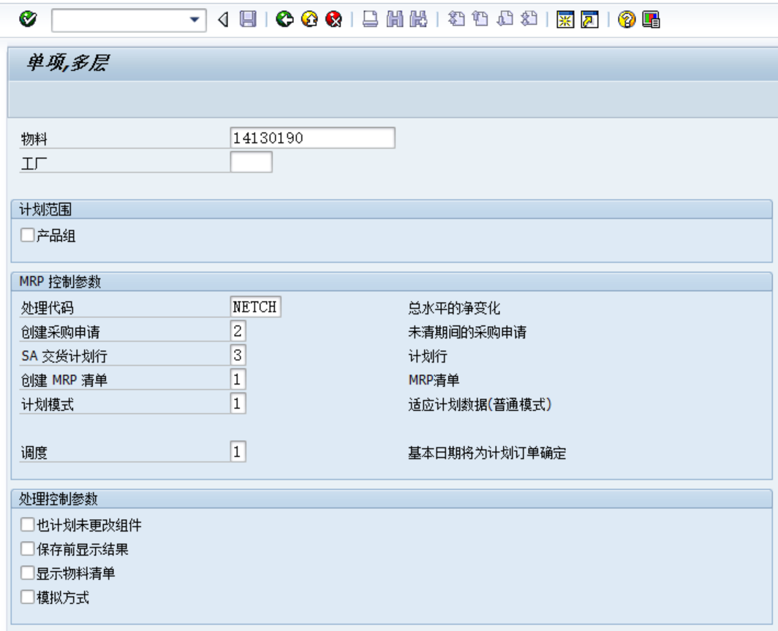
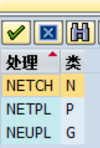
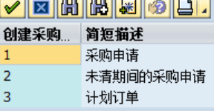
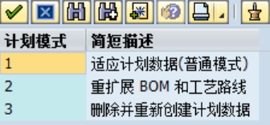
5、物料需求计划-SAP系统运行MRP界面MD02

Slide 67
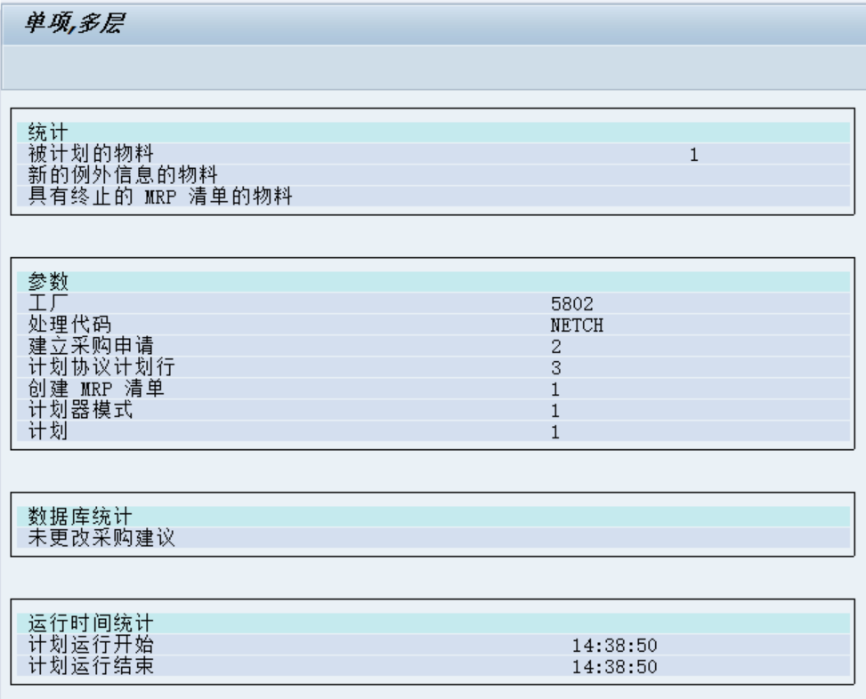
5、物料需求计划- SAP系统运行MRP界面MD02

Slide 68
5、物料需求计划- SAP系统运行MRP界面MD02

Slide 69
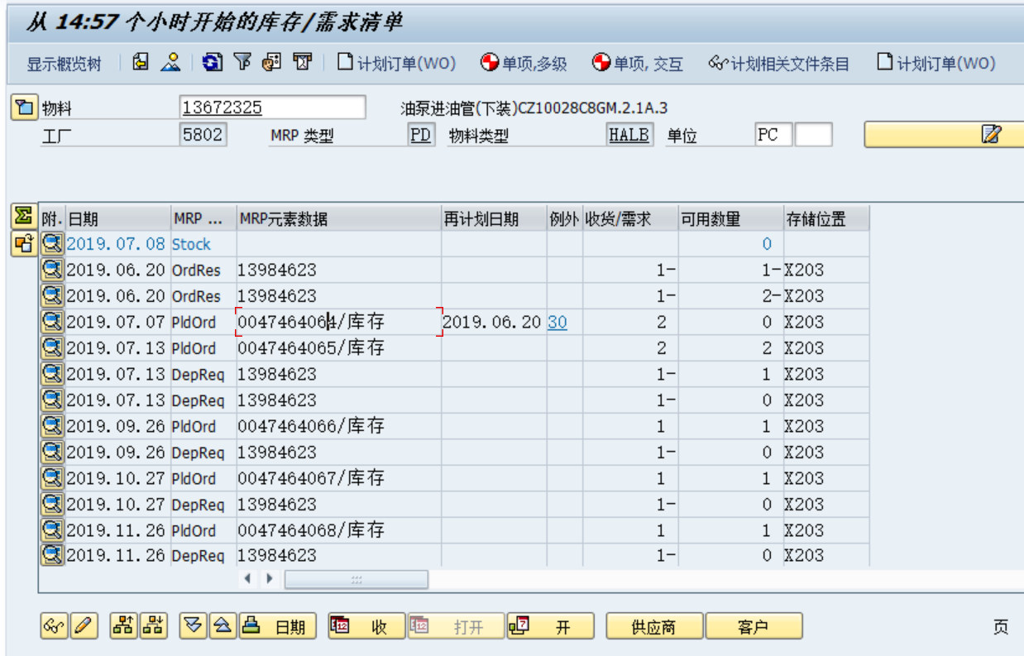
5、物料需求计划-MRP结果查询MD04

Slide 70
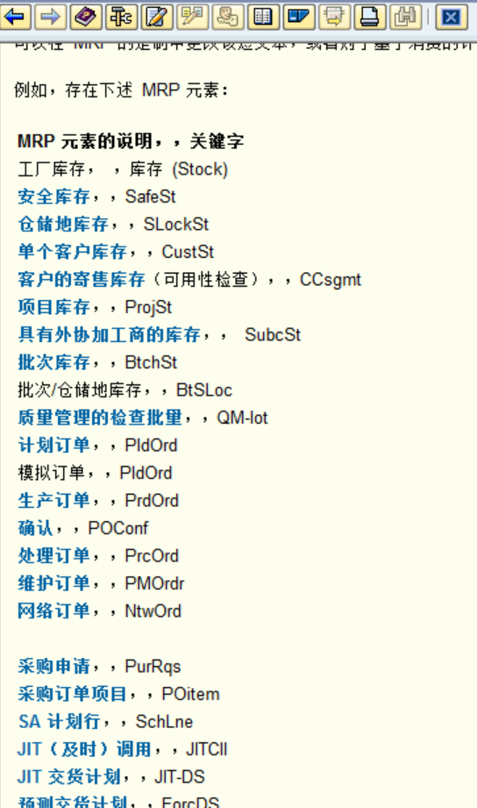
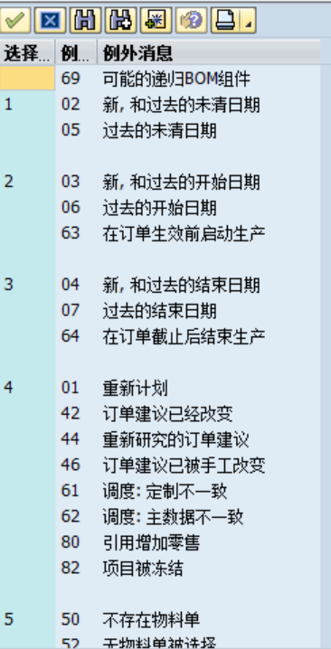
5、物料需求计划-查询计划订单
例外信息
MRP元素

Slide 71
5、物料需求计划-MRP结果查询MD04

Slide 72
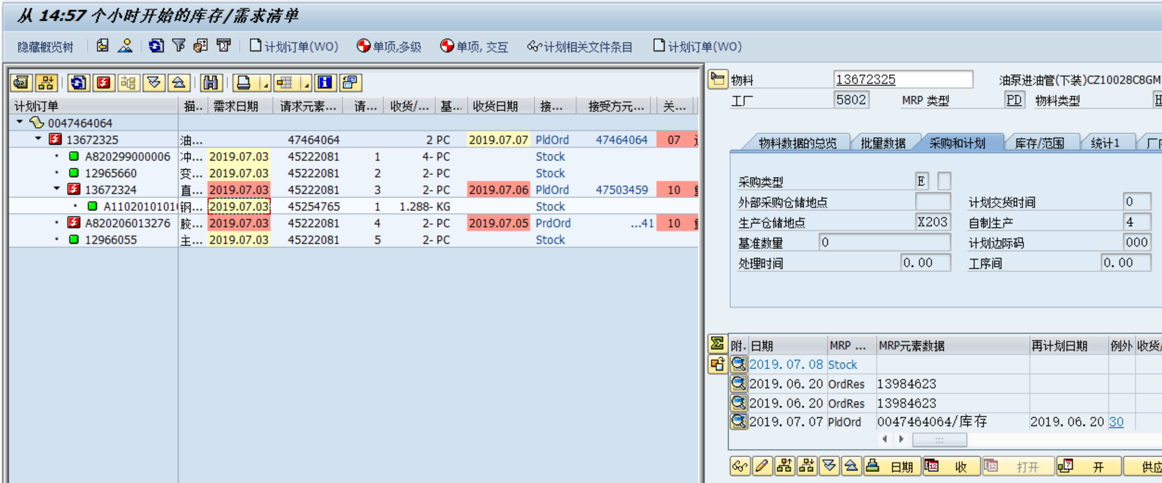
5、物料需求计划-MRP结果查询MD04

Slide 73
目录
1
生产计划管理概述
2
生产计划管理系统集成方案
3
生产计划管理方案
4
涉及的主数据
5
MRP
6
SAP系统常用查询事务代码

Slide 74
6、SAP系统常用查询事务代码
1、MD04库存需求清单
2、MD05物料需求计划清单
3、MM03 物料主数据查询
4、MD11 单个计划订单查询
5、CO03 生产订单查询
6、COOIS 生产订单信息系统
7、ME52N 单个生产订单查询
8、ME5A采购申请清单
9、ME2L采购订单清单
10、MB52查询库存

Slide 75
下节课程-生产执行及生产控制
目录
1
BOM
2
工艺路线
3
生产系统集成方案
4
生产总体方案
5
生产执行、生产控制
6
SAP系统常用查询事务代码

Slide 76
谢谢！

